Slide 1
2. 데이타베이스 개념

Slide 2
❖ 데이타베이스의 정의
"데이타베이스”용어의 기원
  1963.6 제1차 SDC 심포지움
    컴퓨터 중심의 데이타베이스 개발과 관리
    Development and Management of a Computer-centered Data Base
  1965.9 제2차 SDC 심포지움
    컴퓨터 중심의 데이타베이스 시스템
    Computer-centered Data Base Systems

Slide 3
❖ 데이타베이스란 ?
  한 조직의 여러 응용 시스템들이 공용(Shared)하기 위해 통합(Integrated), 저장(Stored)한 운영(Operational) 데이타의 집합
통합된 데이타 (integrated data)
  최소의 중복(minimal redundancy)
  통제된 중복(controlled redundancy)
저장 데이타 (stored data)
  컴퓨터가 접근 가능한 저장 매체에 저장
  테이프, 디스크 등
운영 데이타 (operational data)
  한 조직의 고유 기능을 수행하기 위해 필요한 데이타
공용 데이타 (shared data)
  한 조직의 여러 응용 프로그램이 공동으로 소유, 유지, 이용하는 데이타

Slide 4
❖ 데이타베이스의 특성
실시간 접근성 (real-time accessibilities)
  질의에 대한 실시간 처리 및 응답
계속적인 변화 (continuous evolution)
  갱신, 삽입, 삭제 : 동적 특성
동시 공용 (concurrent sharing)
  여러 사용자가 동시에 사용
내용에 의한 참조 (content reference)
  위치나 주소가 아닌 값에 따라 참조

Slide 5
❖ 데이타베이스의 구성요소
▶ 논리적 구성요소
  사용자의 입장
  데이타베이스 = {개체, 관계}

Slide 6
개체(entity)
  표현하려는 유무형 정보의 객체(object)
  정보의 단위
  하나 이상의 속성(attribute)으로 구성
    데이타의 가장 작은 논리적 단위
  개체 집합(entity set)
    entity type vs. entity instance
  레코드와 대응
    record type vs. record instance

Slide 7
개체(entity)
속 성
학 생
학 번
이 름
학 과
개체 타입
1234
홍길동
컴퓨터
…
개체 집합
개체 인스턴스
1825
김철수
전자

Slide 8
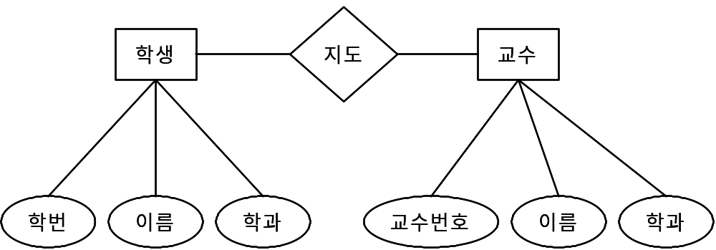
관계(relationship)
속성 관계(attribute relationship)
  개체내(intra-entity) 관계
개체 관계(entity relationship)
  개체간(inter-entity) 관계
E-R 다이어그램

Slide 9
❖ 데이타베이스의 구조
논리적 구조 (logical organization)
  사용자의 관점에서 본 데이타의 개념적 구조
  데이타의 논리적 배치
  논리적 레코드
물리적 구조 (physical organization)
  저장 관점에서 본 데이타의 물리적 배치
  저장장치에 저장된 데이타의 실제 구조
  추가 정보 포함 : 인덱스, 포인터 체인, 오버플로우 등
  물리적 레코드

Slide 10
논리적 구조와 물리적 구조
논리적
구조
레코드
A
레코드
B
논리적
사용자
레코드
레코드
C
레코드
D
물리적
구조
A
C
B
저장
레코드
시스템
(
저장장치
)
D

